Slide 1
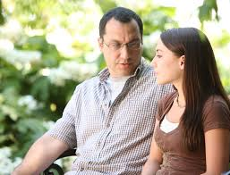
Conversaciones Difíciles
¿Cómo tener las conversaciones que usted desea, pero no se atreve a tener?

Slide 2
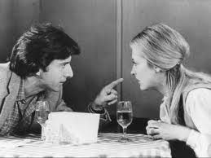
Una Mala Conversación

Slide 3
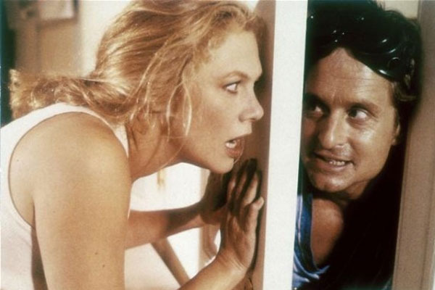
La Guerra de los Rose

Slide 4
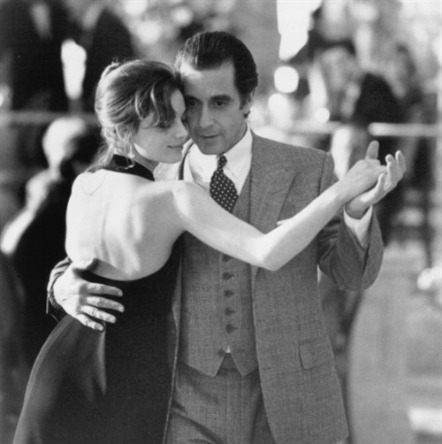
Two For Tango

Slide 5
¿Para Qué Conversar?
It
It; alcanzar una tarea
We; manejo de las relaciones
I; sentirme bien
We
I

Slide 6
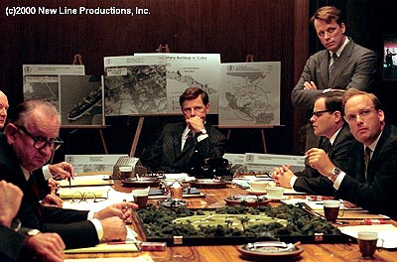
Zanjar Diferencias

Slide 7
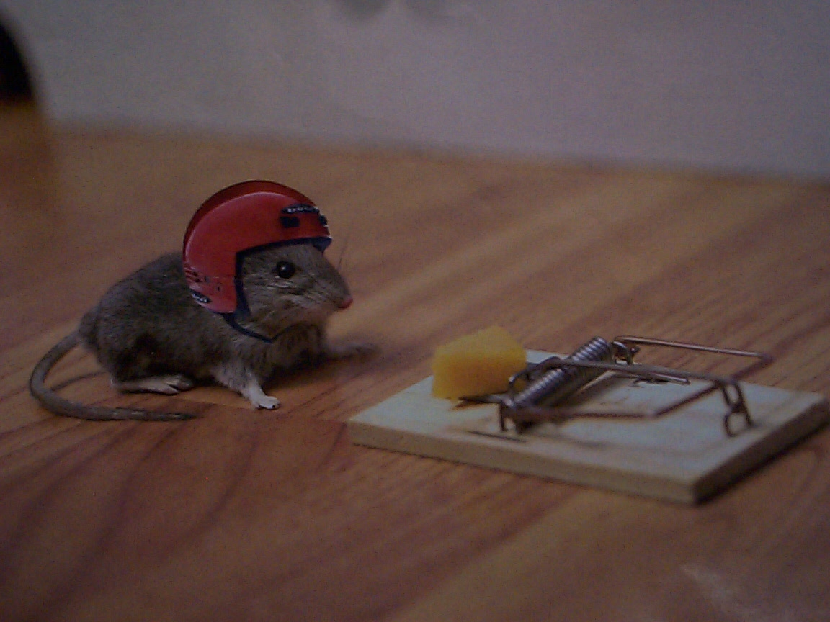
La Trampa

Slide 8
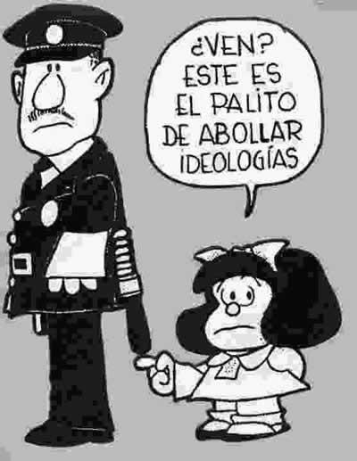

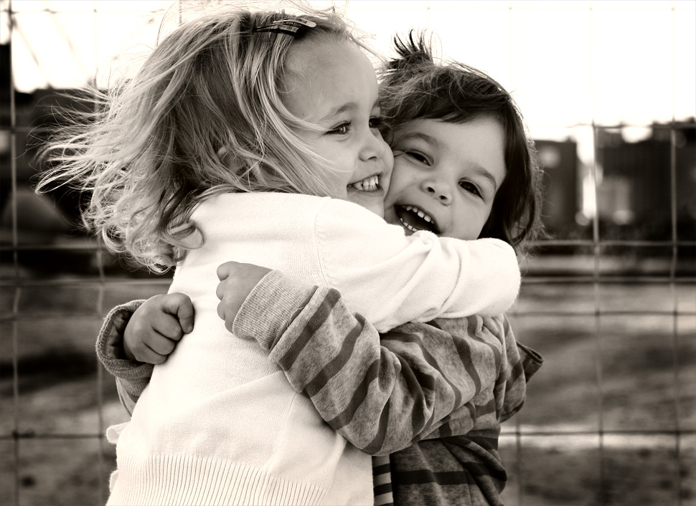
El Éxito de Una Conversación Difícil
Contacto
Contexto
Contenido

Slide 9

Dicho Popular Americano
“A mí no me importa que tanto sabe usted, hasta que yo no sepa qué tanto le importo yo a usted”

Slide 10

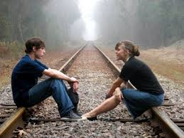

Conversaciones Para
Conversar
Maestría Emocional
Implotamos
Explotamos
1 - ¿Qué Pasó?
2 - ¿Qué Emociones?
3 - Identidades Involucradas
Conversaciones
La Verdad
Mi Ego
La Intensión
El Ego de él/ella
La Culpa

